Slide 1
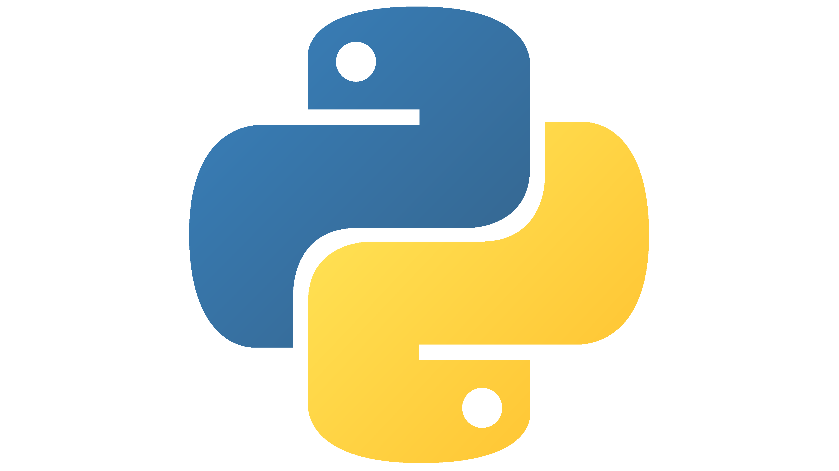



Slide 2
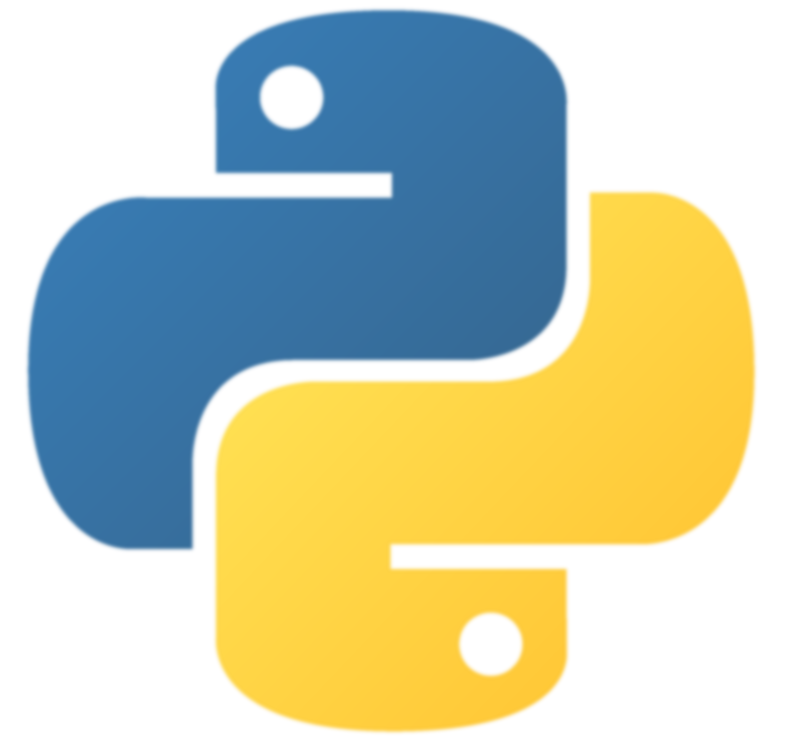
Serpente Arcana
Código e Destino em Python
Domine os segredos dos dados e desperte o poder do Python na Ciência de Dados
Lídia Bahia

Slide 3
INTRODUÇÃO
Python se tornou uma das linguagens mais importantes no ecossistema de Ciência de Dados. Ela combina simplicidade na sintaxe com um conjunto robusto de bibliotecas que permitem:
✔ manipular dados,
✔ criar visualizações,
✔ treinar modelos de Machine Learning,
✔ e integrar análises usando SQL.
Este material apresenta uma visão objetiva das principais ferramentas no fluxo de trabalho em Data Science com Python.
1

Slide 4
1. Por que Python na Ciência de Dados?
Python é adotado no mundo inteiro por analistas, cientistas de dados e engenheiros por três motivos principais:
✔ Curva de aprendizado amigável
✔ Comunidade enorme e ativa
✔ Ecossistema rico de pacotes orientados a dados
Algumas áreas em que Python se destaca:
✔ Análise exploratória de dados (EDA),
✔ Automação de processos,
✔ Engenharia de atributos,
✔ Modelos de previsão,
✔ Dashboards e storytelling de dados
2

Slide 5
2. Pacotes Essenciais no Fluxo de Análise de Dados
✔ Manipulação e Análise de Dados:
Biblioteca | Uso Principal
Pandas | Leitura, limpeza, transformação e análise de dados tabulares
Numpy | Operações matemáticas e vetorização de dados
Polars (alternativa opcional) | Consultas mais rápidas em datasets grandes
3

Slide 6
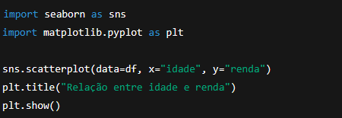
✔ Visualização e Storytelling de Dados:
Biblioteca | O que oferece
Matplotlib | Gráficos base, personalizáveis
Seaborn | Visualizações estatísticas de alto nível
Plotly | Gráficos interativos e dashboards
Bokeh / Altair (opcionais) | Visualizações orientadas a insigths rápidos
Exemplo simples de código para geração de gráfico:
4

Slide 7
3. Uso de SQL dentro do Python
A integração entre Python e SQL é fundamental para cessar e analisar dados armazenados em bancos.
✔ Formas comuns de usar SQL no Python:
Abordagem | Como funciona
SQLite + SQLAIchemy | Banco local embutido em arquivo .db
Pandas + read_sql() | Executa queries direto no DataFrame
DuckDB | Permite consultas SQL em arquivos CSV e Parquet com alta performance
Modulo sql do Jupyter | Permite escrever queries com %%sql em notebooks
5

Slide 8
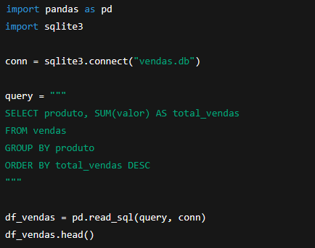
✔ Exemplo: SQL com Pandas:
6

Slide 9
4. Pipeline simples de Data Science com Python
Etapas comuns do projeto
1. Coleta e conexão com fontes de dados
CSV, SQL, APIs, web scraping...
2. Limpeza e transformação
Tratamento de valores ausentes, padronizações, conversões
3. Análise exploratória (EDA)
Visualizações, correlações, estatísticas descritivas
4. Modelagem (opcional)
Modelos preditivos com scikit-learn
5. Apresentação e entrega
Relatórios, dashboards, notebooks reprodutíveis
7

Slide 10
4. Boas práticas
✔ Usar ambientes virtuais (venv/conda)
✔ Organização de pastas e scripts
✔ Documentação mínima do código
✔ Versionamento com Git e GitHub
CONCLUSÃO
Python é uma ferramenta completa para Ciência de Dados, permitindo ir do SQL até a modelagem e visualização de forma integrada.
Dominar os pacotes certos e entender o fluxo de análise de dados torna seu trabalho mais eficiente e suas entregas mais profissionais.
8

